Slide 1
I2C
( Inter Intergrated Circuit )
Mar 19,2026
by SIKWON

Slide 2
1
목차
1. I2C 개요
2. I2C 통신 타이밍 Sequence
3. I2C protocol 오실로스코프로 분석 하기
4. I2C-LCD

Slide 3
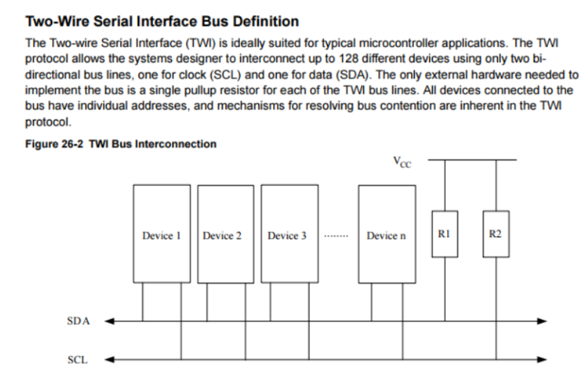
.
2
I2C 통신
1. 동기식 시리얼 통신
- 아이-투-씨, 아이스퀘어-씨, TWI(Two Wire Interface)라고도 부름
- SDA : 데이터를 주고 받기 위한 선 1가닥
- SCL : 송.수신 동기화를 위한 선 1가닥
- 하나의 Master에 최대 127의 slave 를 연결 가능
아래 그림에 보여 지듯이 SDA과 SCL가 VCC에 PULL-UP 되어 있어서 ILDE상태는 HIGH를 유지 하고 있다.
- I2C 통신은 동기식 통신 방식(클럭 신호를 이용해서 데이터의 전송 타이밍을 맞춤) 으로
시리얼 통신(UART) 처럼 통신속도(예: 9600bps, 115200bps 등)가 따로 정해져 있지 않다
.

Slide 4
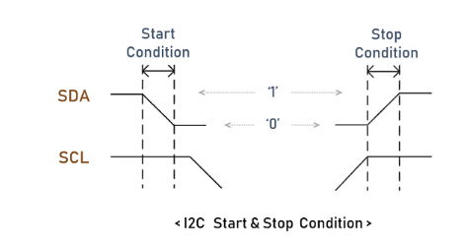
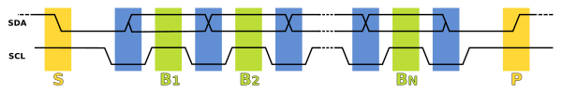
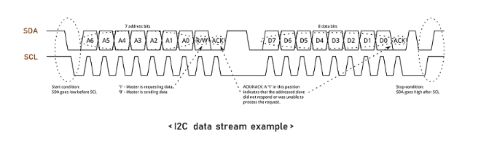
.
3
I2C 통신
2. I2C 통신 타이밍 Sequence
.
SDA와 SCL 라인의 신호는 풀업 저항에 의해 Idle(평소)에는 High신호를 유지 하다가 마스터가 슬레이브와 통신을 시도하기 위해서는
SDA신호를 Low로 떨어 트린다.
2) 그러면 Slave는 통신 시작 신호로 받아 들이고 Master는 SCL 라인으로 Clock신호를 만들어 낸다.
3) 클럭신호가 Low일때 SDA 신호를 비트 신호로 바꾸는 시간 (파란색) 이다.
4) 클럭신호가 High일때 SDA신호를 읽는 시간(녹색)이다.
3)와 4)를 반복하면서 1 클럭에 1byte씩 데이터 전송 한다.
5) 모든 비트의 전송이 끝난 후 SCL 신호가 High가 되면 SDA 신호도 High로 만들어 정지
신호 P(주황색)을 만든다

Slide 5
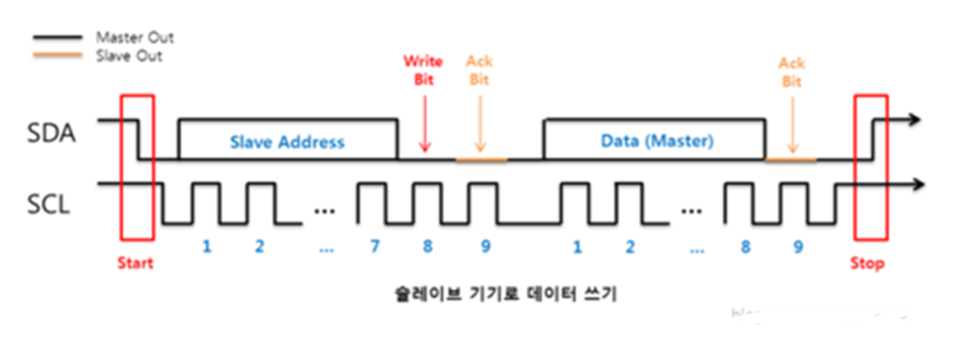
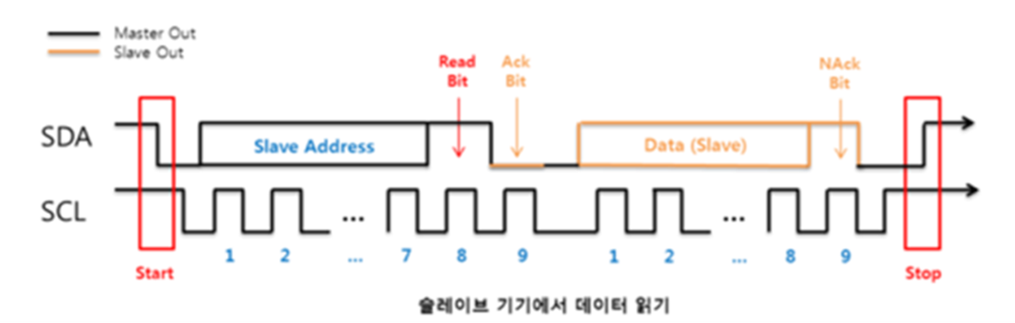
.
4
I2C 통신
2. I2C 통신 타이밍 Sequence
.

Slide 6
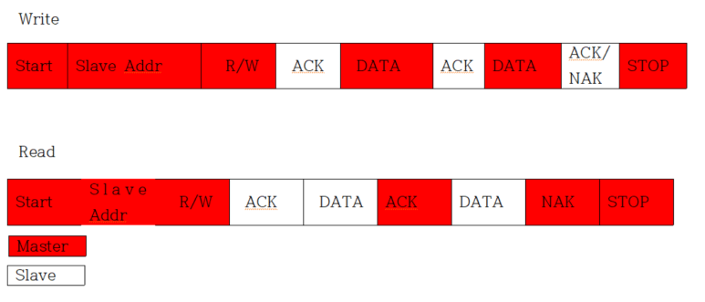
.
5
I2C 통신
2. I2C 통신 타이밍 Sequence
.
< I2C Write/Read 데이터 포멧 >

Slide 7
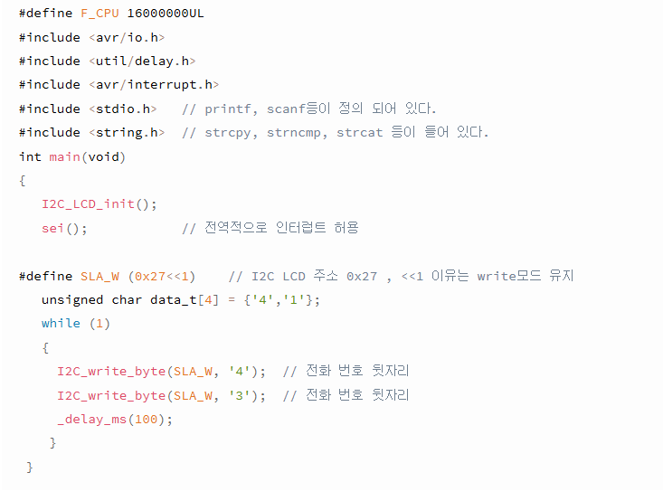
.
6
I2C 통신
3. I2C protocol 오실로스코프로 분석 하기
.

Slide 8
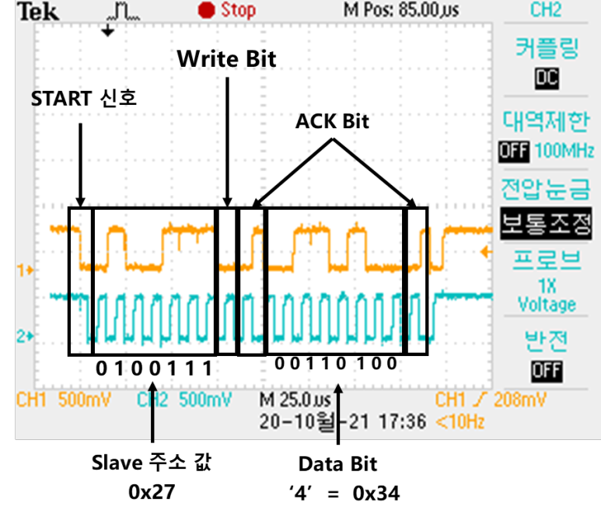
.
7
I2C 통신
3. I2C protocol 오실로스코프로 분석 하기
.

Slide 9
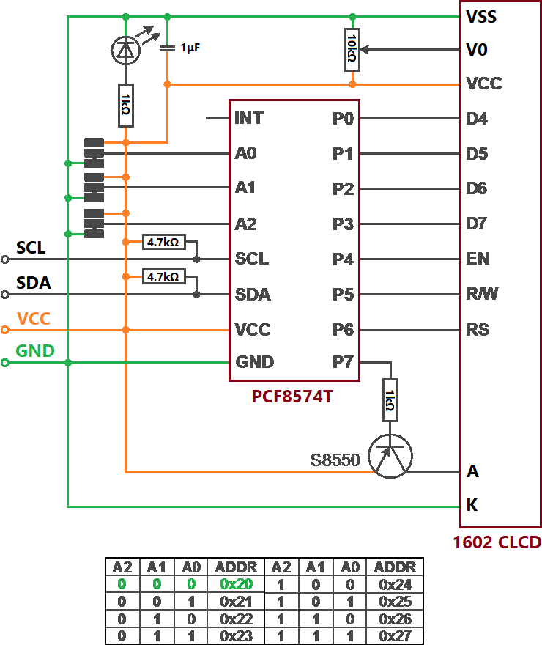
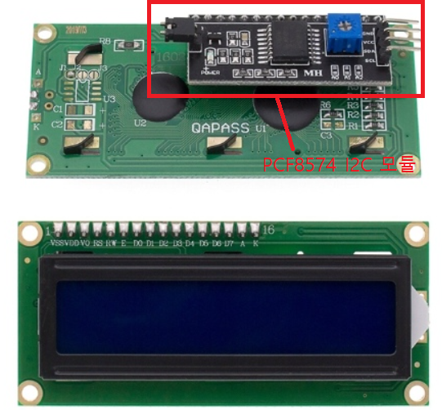
.
8
I2C 통신
4. I2C LCD
.

Slide 10
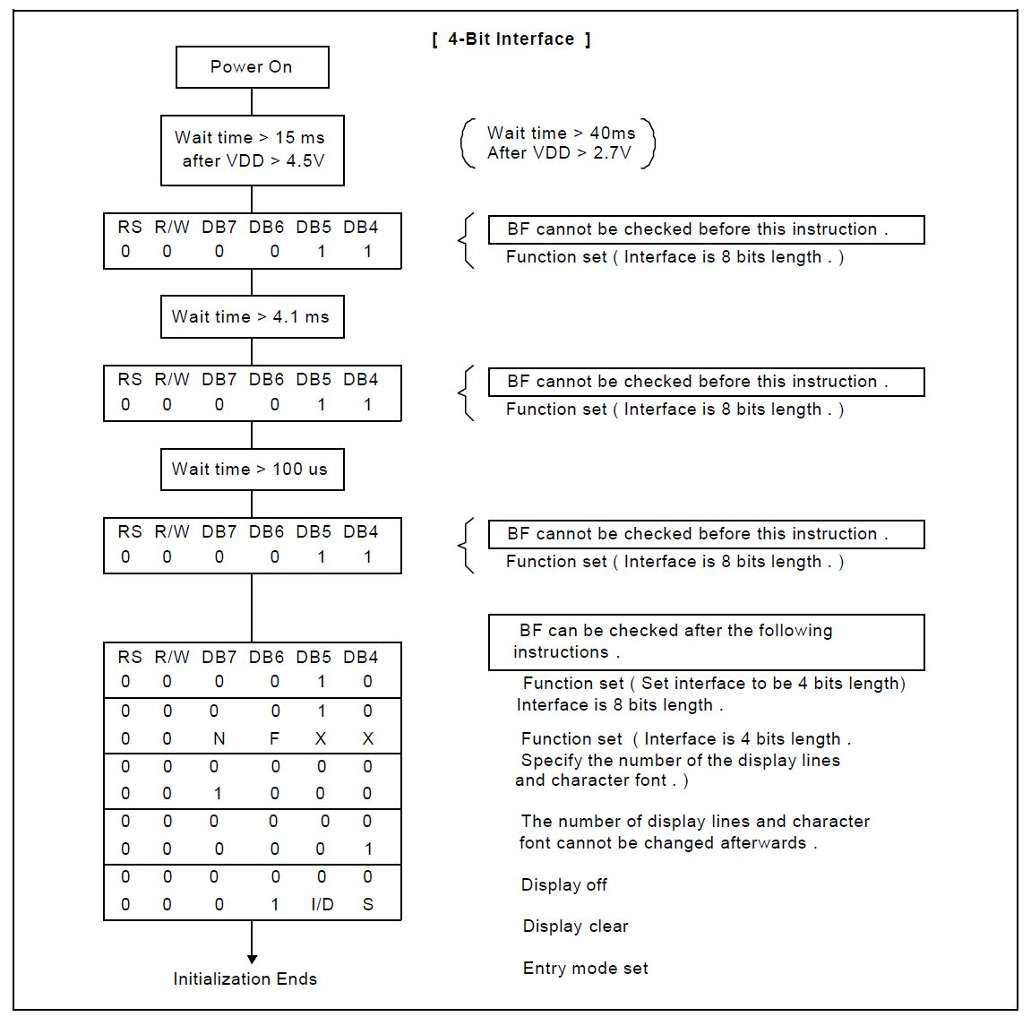
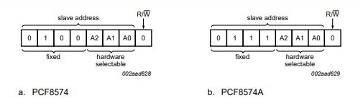
.
9
I2C 통신
4. I2C LCD
.
1602 LCD 4 bit interface
1602 character LCD에 사용되는 timing diagram
4bit mode에서는 데이터를 전송할때 앞 4bit를 먼저 보내고 --> 뒤 4bit를 보낸다.
< LCD 초기화 절차 >

Slide 11
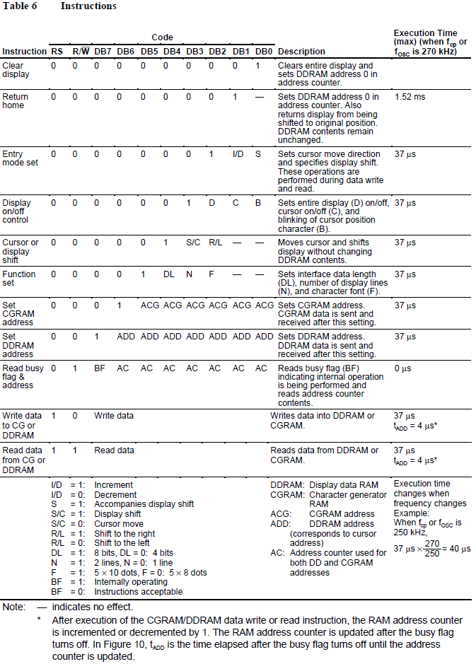
.
10
I2C 통신
4. I2C LCD
.
< 텍스트 LCD의 구동 IC HD44780의 명령어>

Slide 12
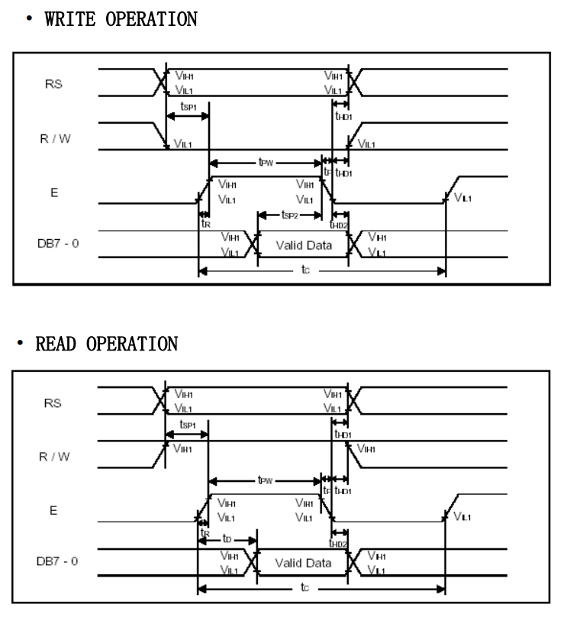
.
11
I2C 통신
4. I2C LCD
.

Slide 13
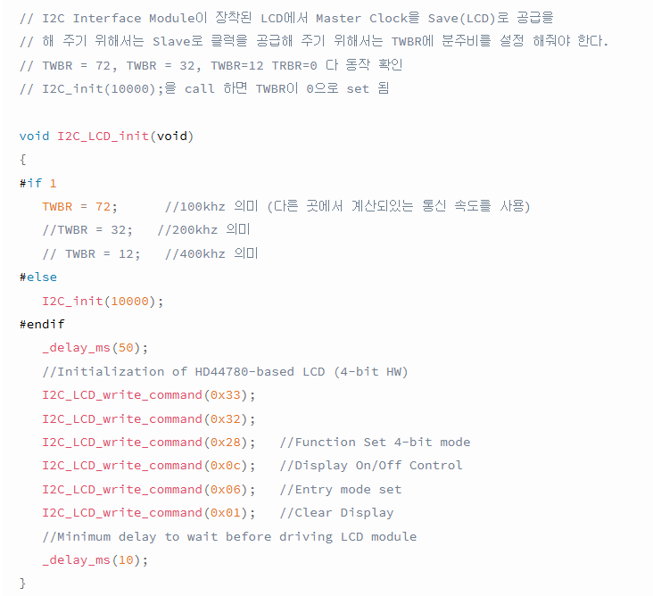
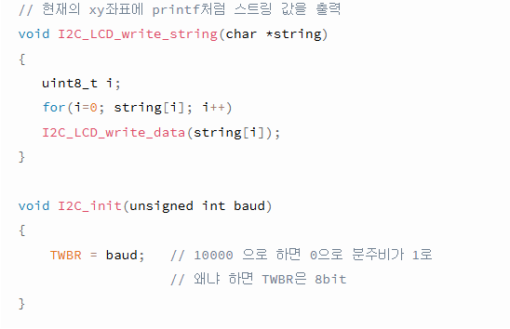
.
12
I2C 통신
4. I2C LCD
.

Slide 14
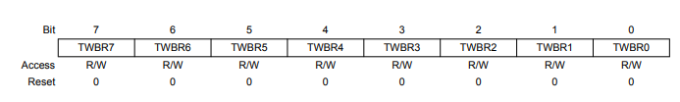
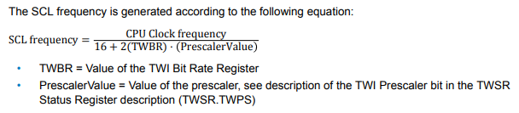
.
13
I2C 통신
4. I2C LCD
.
- Master의 SCL 주파수( BitRate)를 저장하는 레지스터
- Master의 SCL 주파수를 구하기 위해서 아래의 공식 사용

